Slide 1
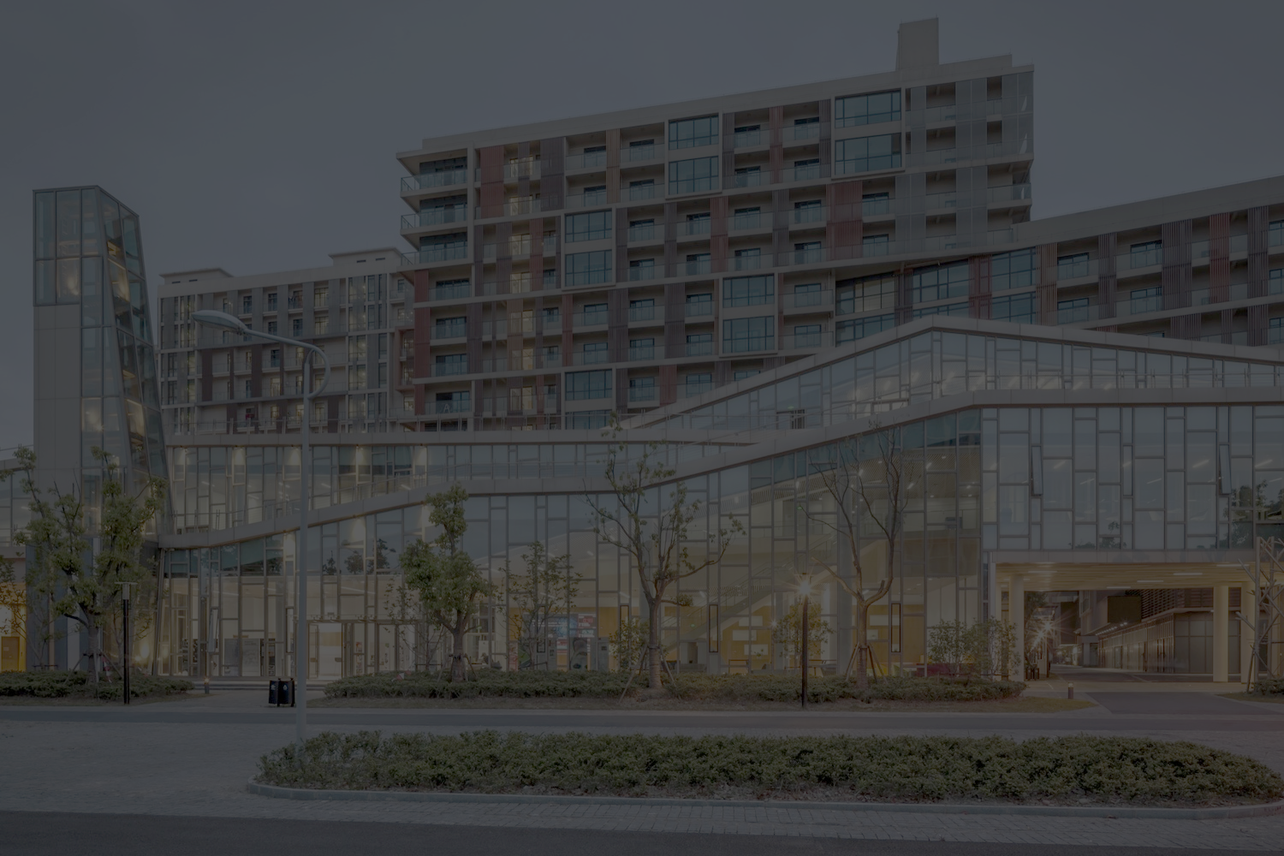

基于三维弹簧质点模型的
实时可变形弹性体模拟
答 辩 人：余峻峣
指导老师：刘晓培

Slide 2
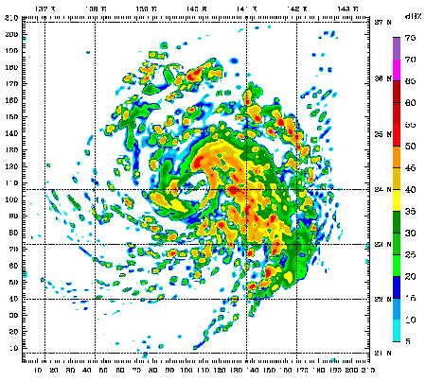

选题动机
计算机模拟的首次大规模开发是著名的曼哈顿计划(1941)中的一个重要部分。
计算机模拟结合计算机图形学可以直观展现抽象的数学物理模型，辅助人类做出决策。

Slide 3
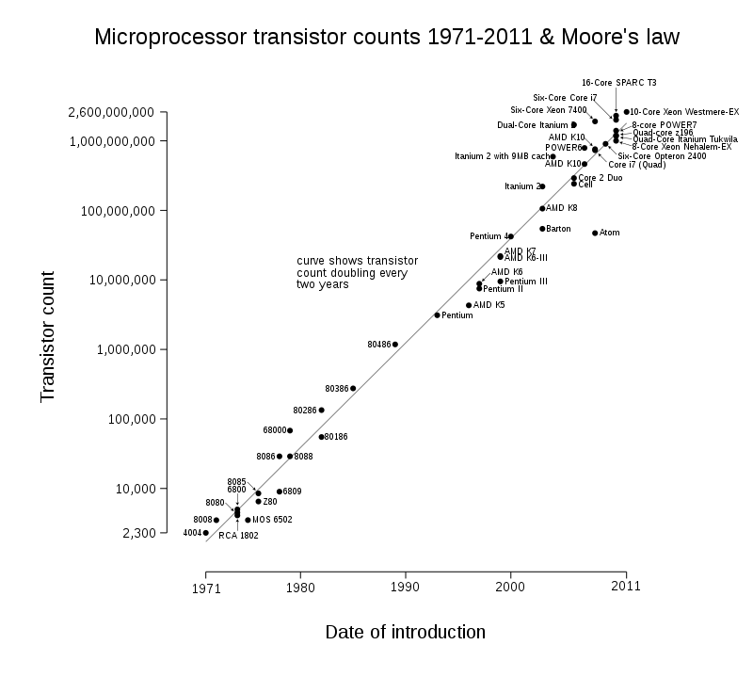
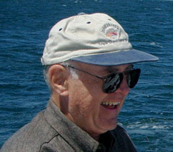
选题动机
集成电路上可容纳的晶体管数目，约每隔两年便会增加一倍！
非实时
实时
Notes:
英特尔（Intel）创始人之一戈登·摩尔提出的

Slide 4
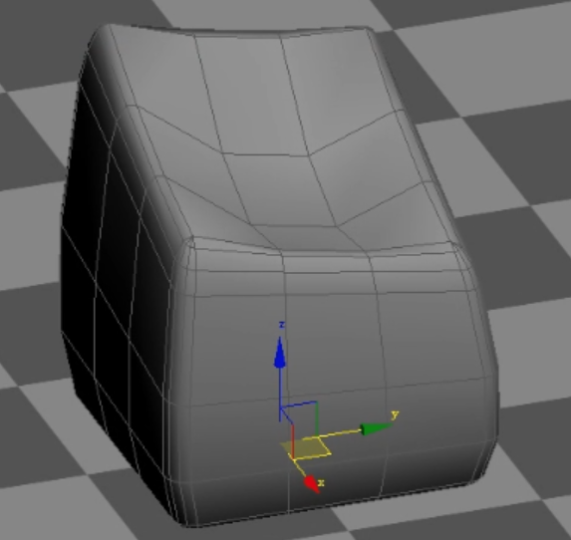
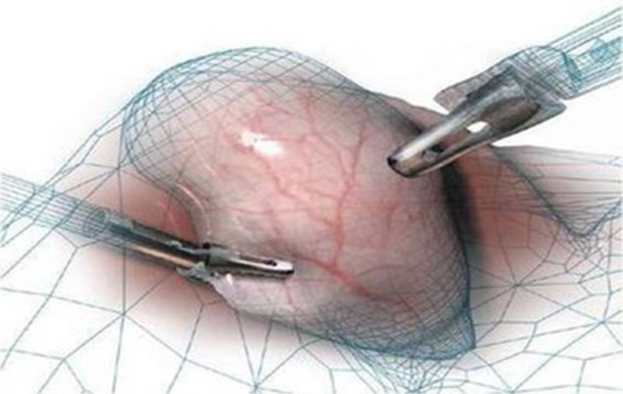
应用场景
游戏引擎
模拟手术
实时模拟大量物体
较低精度需求
快速响应器材活动
更高精密度需求

Slide 5



现有方法
弹簧质点模型
有限元方法
无网格方法
高精确度
计算复杂度高
模型简单
具有一定物理依据
计算快速
可处理巨大变形
变形无物理依据

Slide 6
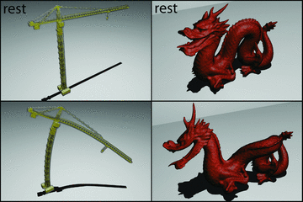
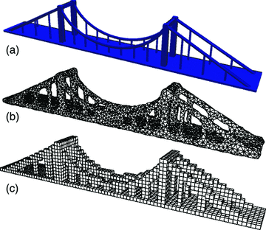
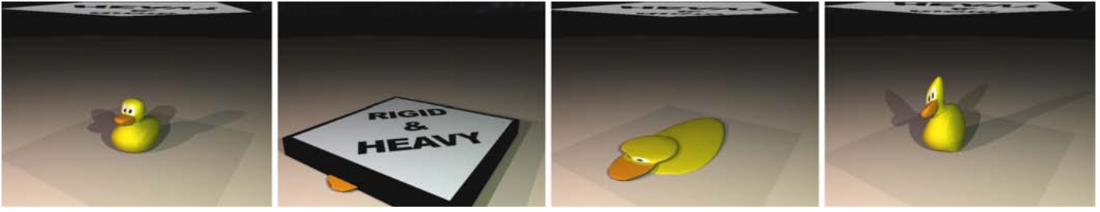
效果展示
Vega: Non‐Linear FEM Deformable Object Simulator (有限元方法）
Meshless deformations based on shape matching （无网格方法）

Slide 7
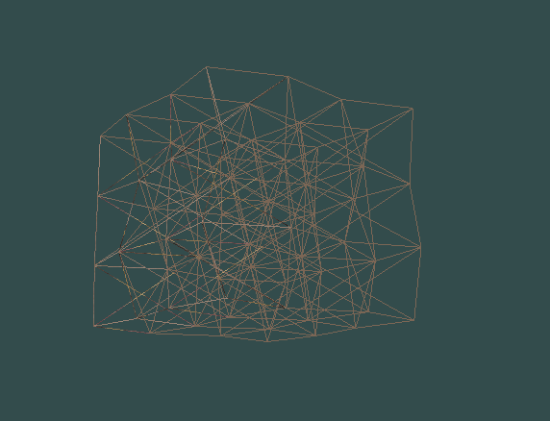
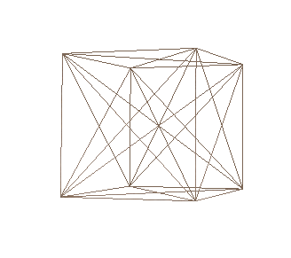
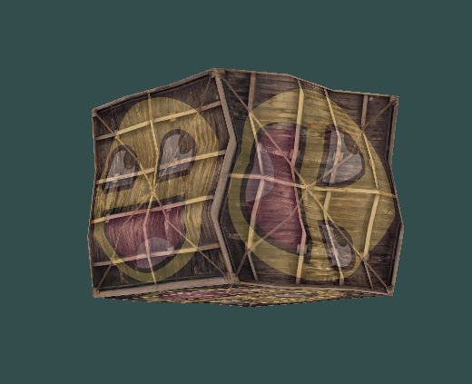
弹簧网络构建
仅有体对角线弹簧
静止状态存在皱缩
各向同性材料->每个面两个面对角线

Slide 8
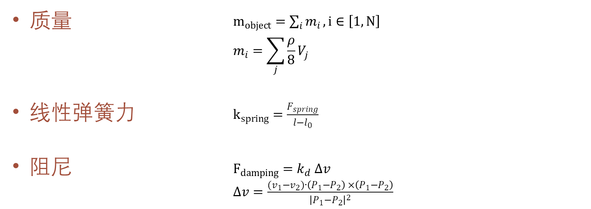
模型物理参数
质量 $\begin{aligned}m_{object}=\sum_{i}{m_{i}}, i∈\left[1,N\right]\end{aligned}$
$$m_{i}=\sum_{j}{\frac{ρ}{8}}V_{j}^{ }$$
线性弹簧力 $k_{spring}=\frac{F_{spring}}{l−l_{0}}$
阻尼 $F_{damping}=k_{d} Δv$
$Δv=\frac{{(v}_{1}−v_{2})∙\left(P_{1}−P_{2}\right) ×\left(P_{1}−P_{2}\right)}{{\left|P_{1}−P_{2}\right|}^{2}}$

Slide 9
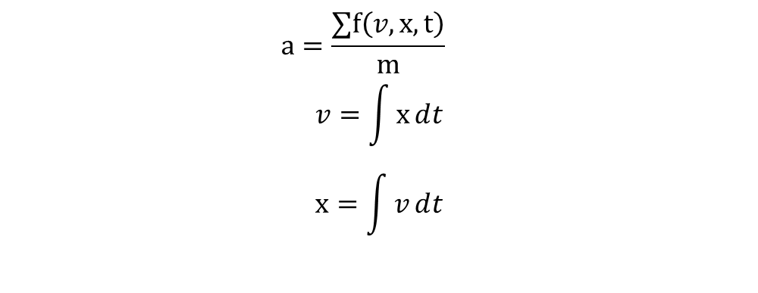
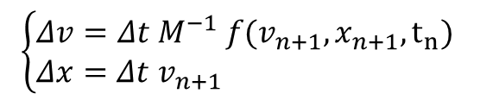
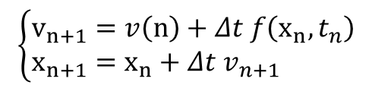
质点粒子运动
牛顿第二定律
显式积分
$$\left\{\begin{aligned}&v_{n+1}=v\left(n\right)+Δt f\left(x_{n},t_{n}\right)&& \\ &x_{n+1}=x_{n}+Δt v_{n+1}\end{aligned}\right.$$
$$a=\frac{∑f\left(v,x,t\right)}{m}$$
$$v=\int{x}ⅆt$$
$$x=\int{v}ⅆt$$
隐式积分
$$\left\{\begin{aligned}&Δv=Δt M^{−1} f(v_{n+1},x_{n+1},t_{n}) \\ &Δx=Δt v_{n+1}\end{aligned}\right.$$

Slide 10
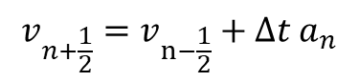
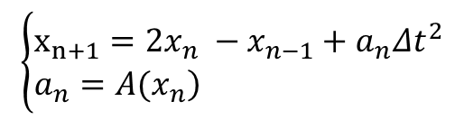
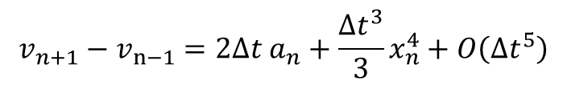
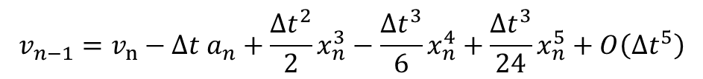
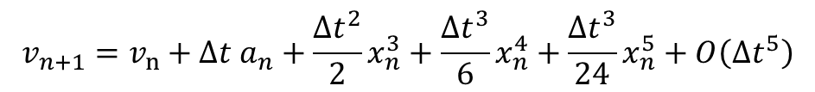
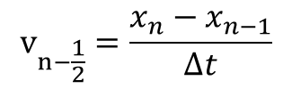
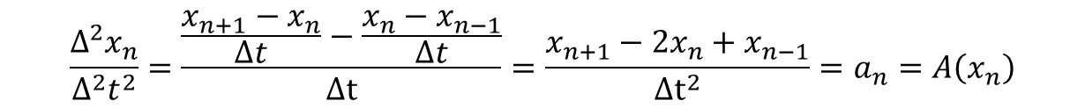
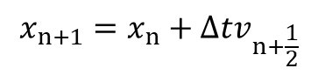
Verlet积分
$$\frac{Δ^{2}x_{n}}{Δ^{2}t^{2}}=\frac{\frac{x_{n+1}−x_{n}}{Δt}−\frac{x_{n}−x_{n−1}}{Δt}}{Δt}=\frac{x_{n+1}−{2x}_{n}+x_{n−1}}{Δt^{2}}=a_{n}=A\left(x_{n}\right)$$
$$\left\{\begin{aligned}&x_{n+1}={2x}_{n} −x_{n−1}+a_{n}Δt^{2} \\ &\left.a_{n}=A(x_{n}\right)\end{aligned}\right.$$
粒子速度估算
$$v_{n+1}=v_{n}+Δt a_{n}+\frac{Δt^{2}}{2}x_{n}^{3}+\frac{Δt^{3}}{6}x_{n}^{4}+\frac{Δt^{3}}{24}x_{n}^{5}+O\left(Δt^{5}\right)$$
$$v_{n−1}=v_{n}−Δt a_{n}+\frac{Δt^{2}}{2}x_{n}^{3}−\frac{Δt^{3}}{6}x_{n}^{4}+\frac{Δt^{3}}{24}x_{n}^{5}+O\left(Δt^{5}\right)$$
$$v_{n+1}−v_{n−1}=2Δt a_{n}+\frac{Δt^{3}}{3}x_{n}^{4}+O\left(Δt^{5}\right)$$
$$v_{n+\frac{1}{2}}=v_{n−\frac{1}{2}}+Δt a_{n}$$
$$x_{n+1}=x_{n}+Δtv_{n+\frac{1}{2}}$$
$$v_{n−\frac{1}{2}}=\frac{x_{n}−x_{n−1}}{Δt}$$

Slide 11
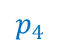
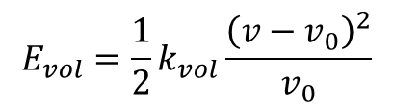
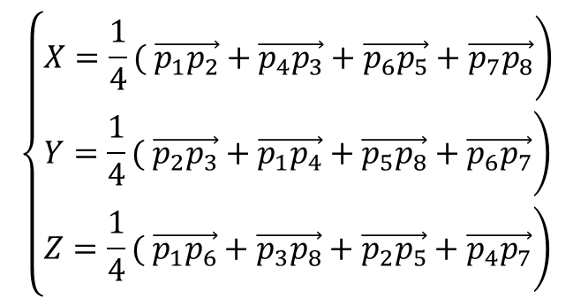
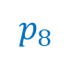
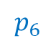
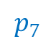
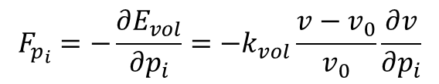
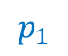
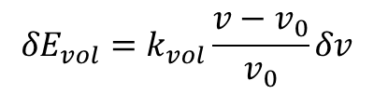
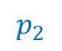
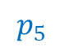
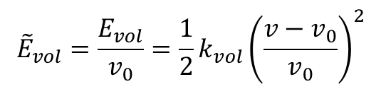
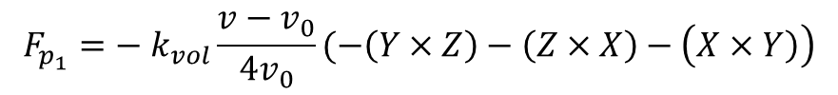
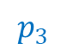
体积修正力
$$E_{vol}=\frac{1}{2}k_{vol}\frac{{（v−v_{0}）}^{2}}{v_{0}}$$
快速估算不规则六面体体积
$$p_{6}$$
$$p_{7}$$
$$\left\{\begin{aligned}&\left.X=\frac{1}{4}( \vec{p_{1}p_{2}}+\vec{p_{4}p_{3}}+\vec{p_{6}p_{5}}+\vec{p_{7}p_{8}}\right) \\ &\left.Y=\frac{1}{4}( \vec{p_{2}p_{3}}+\vec{p_{1}p_{4}}+\vec{p_{5}p_{8}}+\vec{p_{6}p_{7}}\right) \\ &\left.Z=\frac{1}{4}( \vec{p_{1}p_{6}}+\vec{p_{3}p_{8}}+\vec{p_{2}p_{5}}+\vec{p_{4}p_{7}}\right)\end{aligned}\right.$$
$${\tilde{E}}_{vol}=\frac{E_{vol}}{v_{0}}=\frac{1}{2}k_{vol}{\left(\frac{v−v_{0}}{v_{0}}\right)}^{2}$$
$$p_{5}$$
z
$$p_{8}$$
$${δE}_{vol}=k_{vol}\frac{v−v_{0}}{v_{0}}δv$$
$$p_{1}$$
$$p_{4}$$
y
x
$$F_{p_{i}}=−\frac{∂E_{vol}}{∂p_{i}}={−k}_{vol}\frac{v−v_{0}}{v_{0}}\frac{∂v}{∂p_{i}}$$
$$v=X∙\left(Y×Z\right)=Y∙\left(Z×X\right)=Z∙\left(X×Y\right)$$
$$p_{2}$$
$$p_{3}$$
$$F_{p_{1}}=− k_{vol}\frac{v−v_{0}}{4v_{0}}(−\left(Y×Z\right)−\left(Z×X\right)−\left(\left.X×Y\right)\right)$$

Slide 12
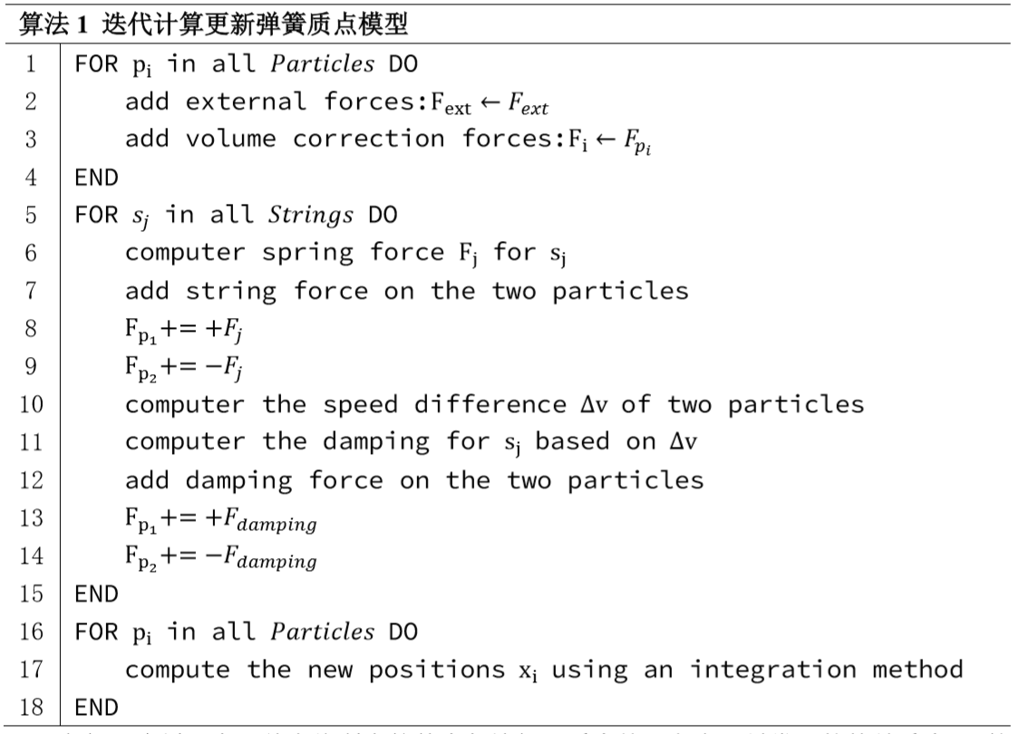
模拟循环

Slide 13
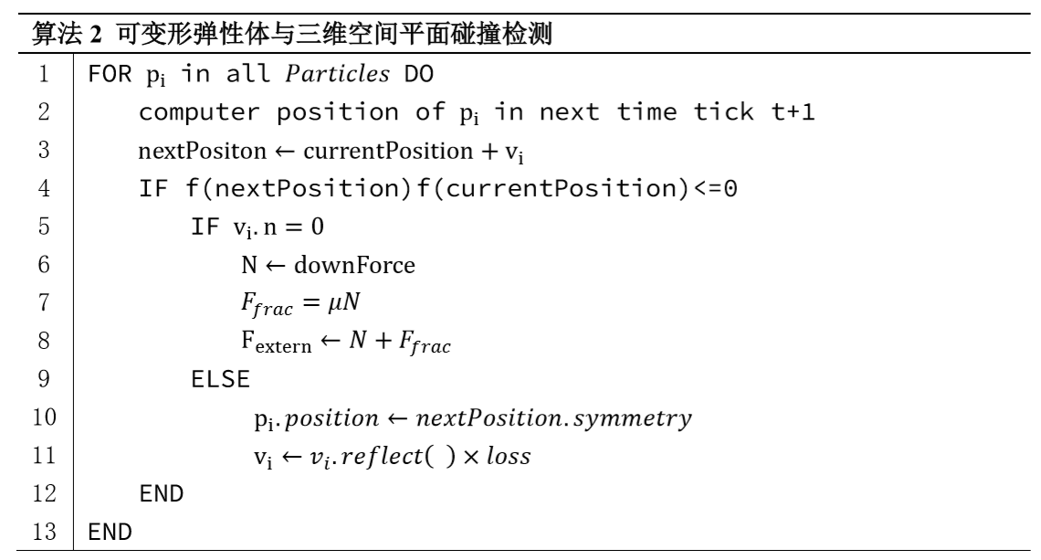
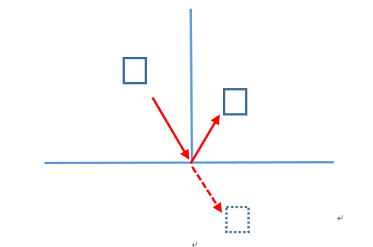
碰撞检测

Slide 14
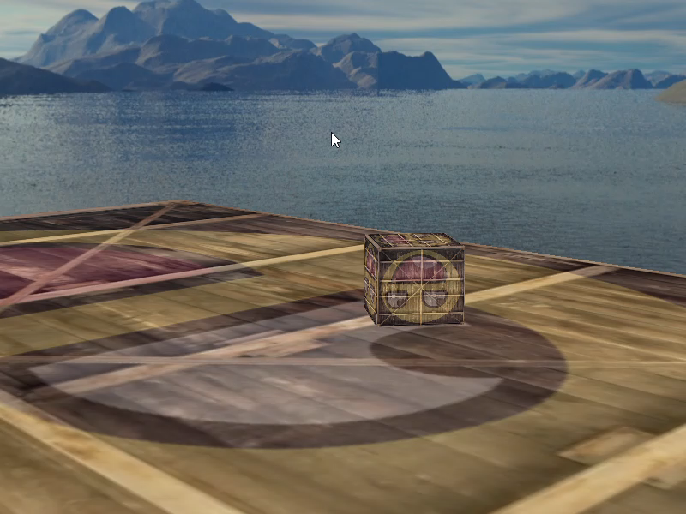
模拟结果

Slide 15
模拟性能
项目 | 参数
CPU GPU RAM C++ tool set OpenGL | Intel 4712mq 4C8T @2.3GHz Nvidia GTX940M 8G @1600MHz Visual Studio 2019(v142) Version 3.3

Slide 16
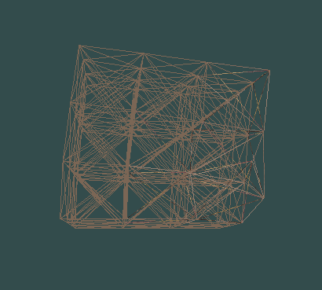
弹簧质点模型的局限
弹簧反向
可行的改进措施：
减小采样率（更大弹簧长度）
更小的模拟时间间隔
更大的弹簧刚度

Slide 17
可能的改进
使用显卡或是SIMD加速物理计算
复合四面体单元
局部细化单元生成

Slide 18
&

